Slide 1



Slide 2


Slide 3





Slide 4





Slide 5

Xin chào các bạn nhỏ, chào mừng đã đến với ngôi làng của chúng tớ. Tớ sẽ dẫn các bạn đi tham quan ngôi làng nhé! Đặc biệt ở mỗi khu vực các bạn sẽ nhận một thử thách, sau khi hoàn thành, các bạn sẽ nhận được quà từ trưởng làng!

Slide 6





Cùng chăm sóc vườn táo
Vườn táo của bác trưởng làng đang bị lũ sâu phá hoại, hãy giúp bác chăm sóc nó nhé!

Slide 7

Nói cho bạn nghe những điều em học được trong chủ đề này:
1

Slide 8


Chúc mừng các bạn đã hoàn thành thử thách và món quà đầu tiên là một giỏ táo thơm ngon từ trưởng làng nhé!

Slide 9


THĂM LÒ BÁNH MÌ
Các bạn hãy giúp bác trưởng làng sắp xếp lại những chiếc bánh mì vào ngăn nắp nhé!

Slide 10

Để nhận được những chiếc bánh mì đã nướng xong các bạn hãy hoàn thành bài tập sau nhé!

Slide 11
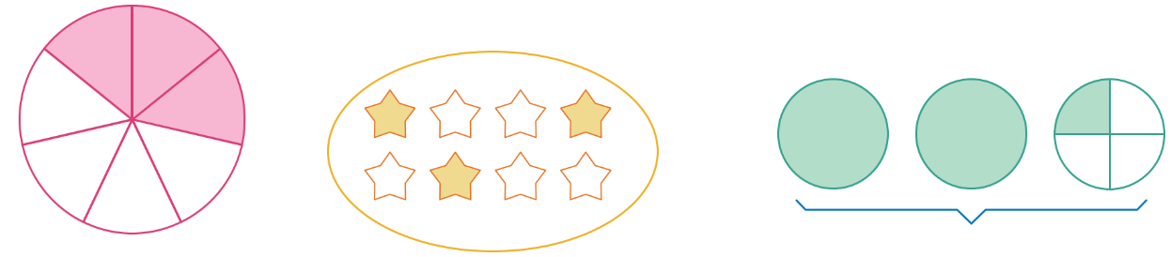



2
a) Nêu phân số hoặc hỗn số chỉ phần đã tô màu trong các hình sau:
$$\frac{3}{4}$$
$$\frac{3}{7}$$
$$\frac{3}{8}$$

Slide 12
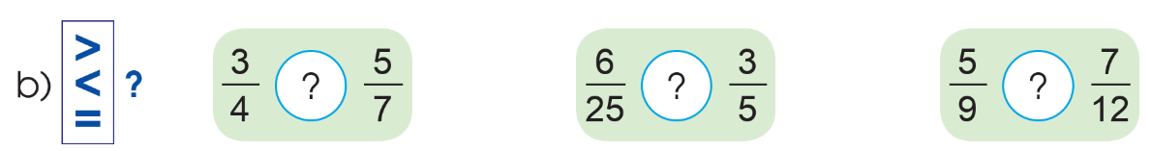



>
<
<
$\frac{3}{5}=\frac{3×5}{5×5}=\frac{15}{25}$
Vì $\frac{15}{25}>\frac{6}{25}$ nên $\frac{6}{25}<\frac{3}{5}$.
$$\frac{5}{9}=\frac{5 x 4}{9×4}=\frac{20}{36}$$
$$\frac{7}{12}=\frac{7 x 3}{12×3}=\frac{21}{36}$$
Vì $\frac{20}{36}<\frac{21}{36}$ nên $\frac{5}{9}<\frac{7}{12}$.
$\frac{3}{4}=\frac{3×7}{4×7}=\frac{21}{28};\frac{5}{7}=\frac{5×4}{7×4}=\frac{20}{28}$
Vì $\frac{21}{28}>\frac{20}{28}$ nên $\frac{3}{4}>\frac{5}{7}$.

Slide 13
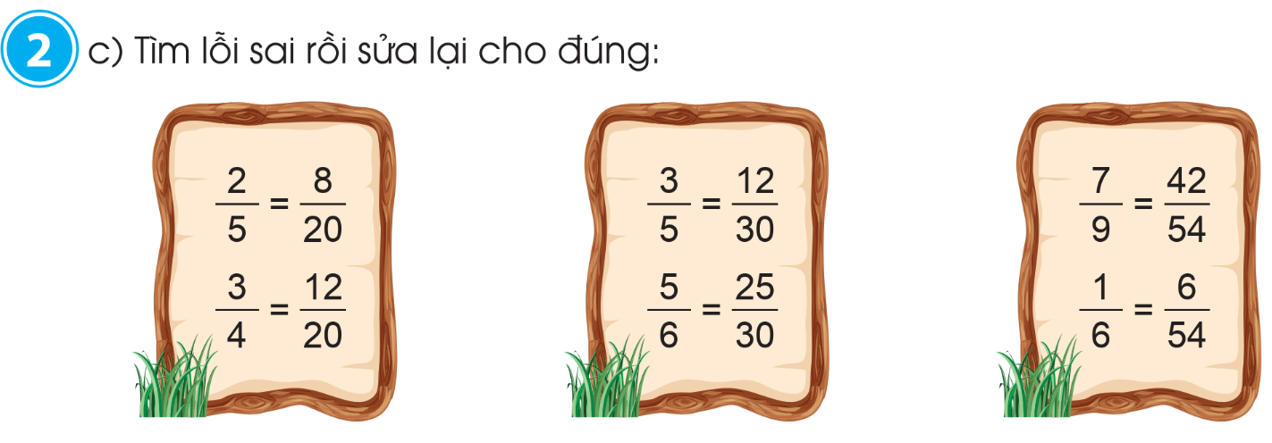


18
15
9

Slide 14
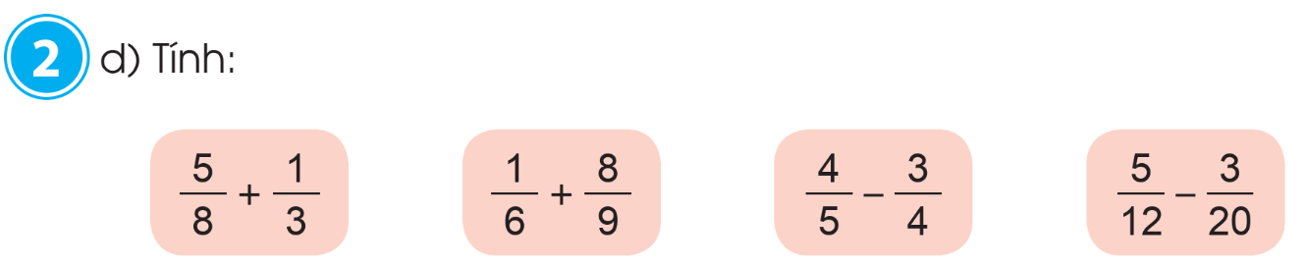




= $\frac{15}{25}+\frac{8}{24}$
$$=\frac{23}{24}$$
$$=\frac{3}{18}+\frac{16}{18}$$
$$=\frac{19}{18}$$
$$=\frac{16}{20}−\frac{15}{20}$$
$$=\frac{1}{20}$$
$$=\frac{25}{60}−\frac{9}{60}$$
$$=\frac{16}{60}$$
$$=\frac{4}{15}$$

Slide 15

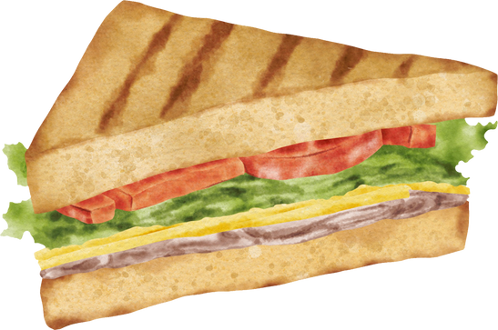
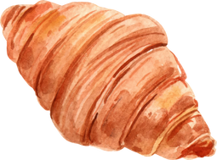
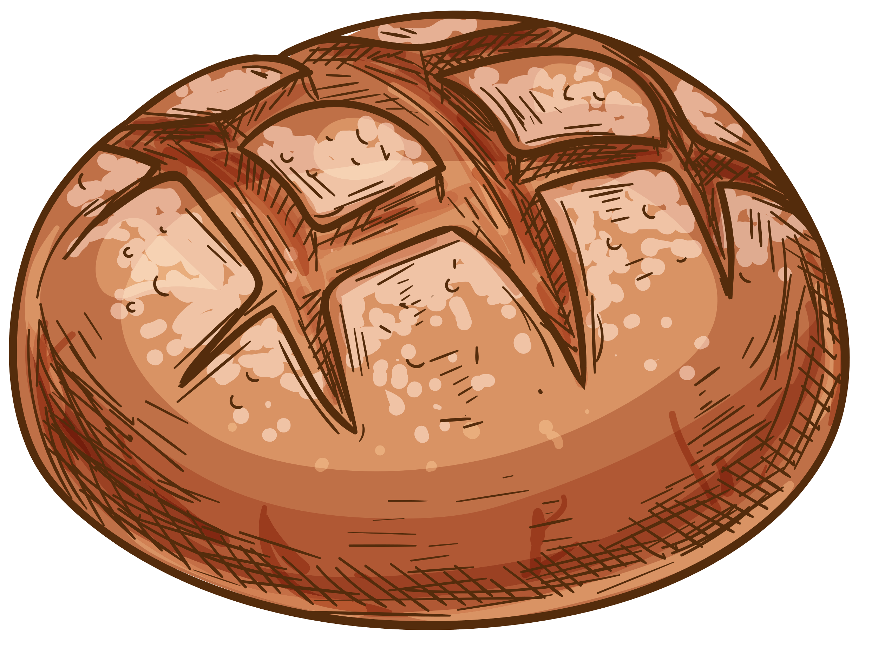

Slide 16
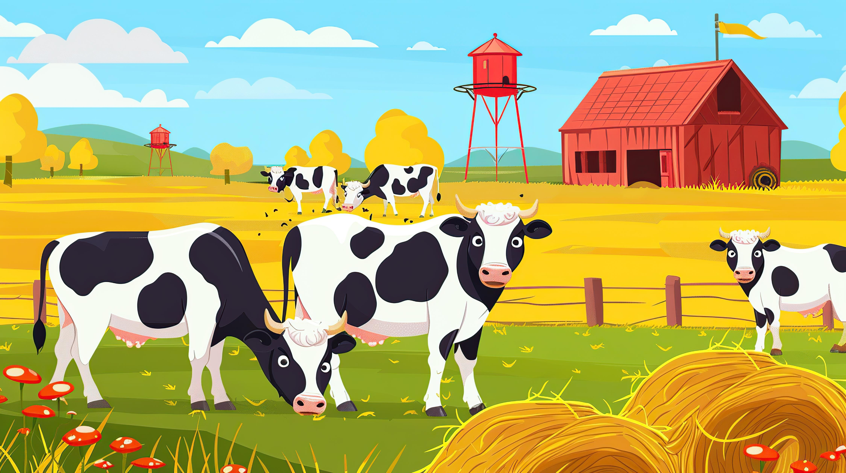
Thăm trang trại bò
Hãy giúp bác trưởng làng dọn dẹp trang trại bò nhé!

Slide 17
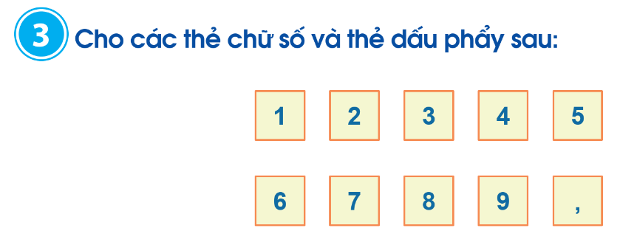
a) Lập một số thập phân có sáu chữ số khác nhau và có ba chữ số ở phần thập phân.
b) Làm tròn số thập phân lập được ở câu a đến hàng đơn vị, hàng phần mười, hàng phần trăm.

Slide 18
Ví dụ
Số thập phân có thể lập là: 267,348.
b) Làm tròn số 267,348 đến hàng đơn vị, ta được: 267.
Làm tròn số 267,348 đến hàng phần mười, ta được 267,3.
Làm tròn số 267,348 đến hàng phần trăm, ta được 267,35.

Slide 19

Chúc mừng bạn đã nhận được quà từ bác trưởng làng!

Slide 20

Thăm trang trại GÀ

Slide 21
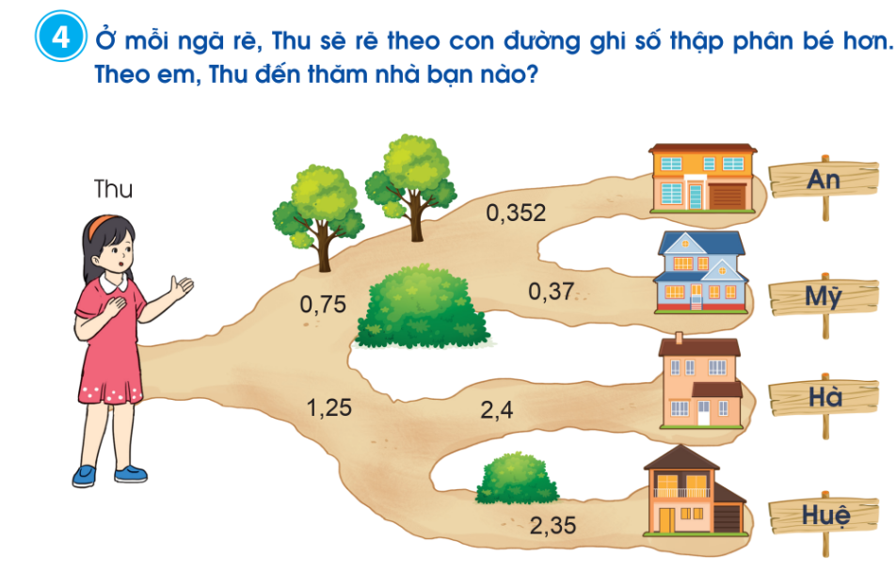

Slide 22
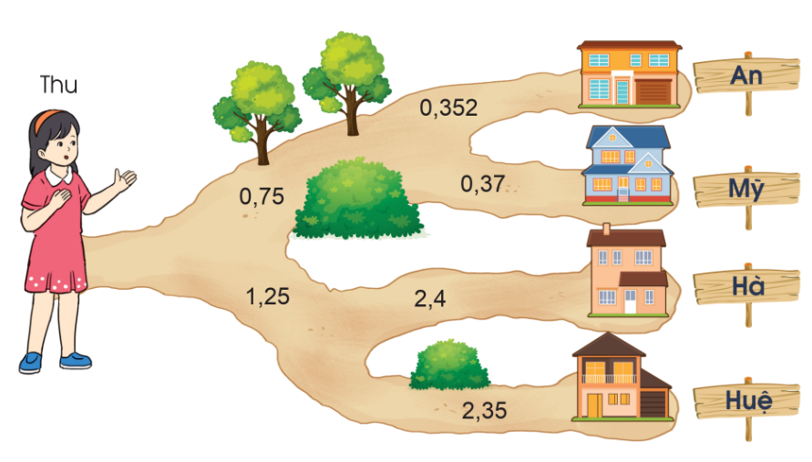
Ở con đường thứ nhất:
Vì 0,75 < 1,25 nên Thu rẽ sang con đường có số 0,75.
Ở con đường tiếp theo:
Vì 0,352 < 0,37 nên Thu rẽ sang con đường dẫn đến nhà An.
Vậy Thu đến nhà bạn An.

Slide 23

Chúc mừng bạn đã nhận được quà từ bác trưởng làng!

Slide 24


